Slide 1
HTML5知识体系
陈乾煜

Slide 2
简述
最近几年web前端开发领域最热的话题当属HTML5，HTML5从根本上改变了开发商开发web应用的方式，从桌面浏览器到移动应用，这种语言和标准都正在影响并将继续影响着各种操作平台。

Slide 3
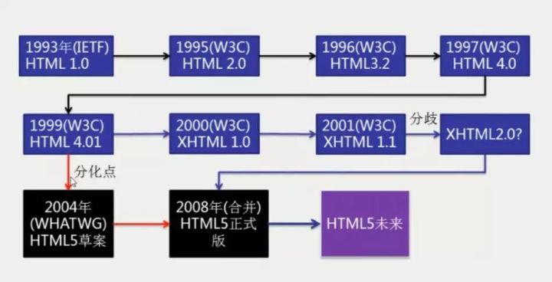
html5:万维网的核心语言、标准通用标记语言下的一个应用超文本标记语言（HTML）的第五次重大修改,网页前端的标准书写。

Slide 4
HTML5发展前景
现在的HTML5就像当年崭露头角时的Ajax，从发布到完善在到标准化，一步步的走来，慢慢的被大众化所接受。2007年，苹果在HTML5上大做文章，而著名的Web设计师Eric Meyer则提出了Web Stacks的概念。 HTML5在快速成长，值得所有人密切关注，最近的一两年，会有很多公司进入这个领域，我们或许会在Chrome应用商店看到一些重量级厂商，我们也有希望在Google TV和Apple TV领域看到一些应用商店的出现。HTML5会像传统的Flash，Flex，Silverlight，Objective-C那样，形成自己的生态系统。HTML5将比Flash,Flex,Silverlight以及Objective-C更容易出现在任何设备。

Slide 5
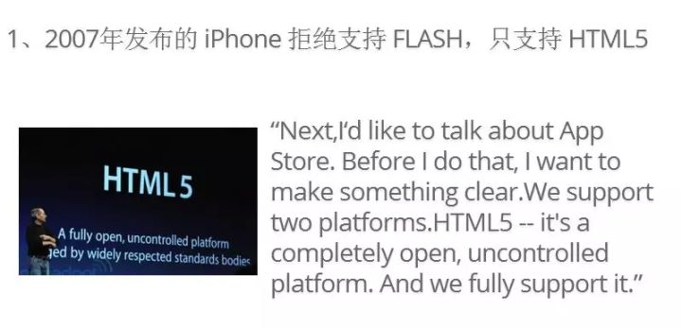
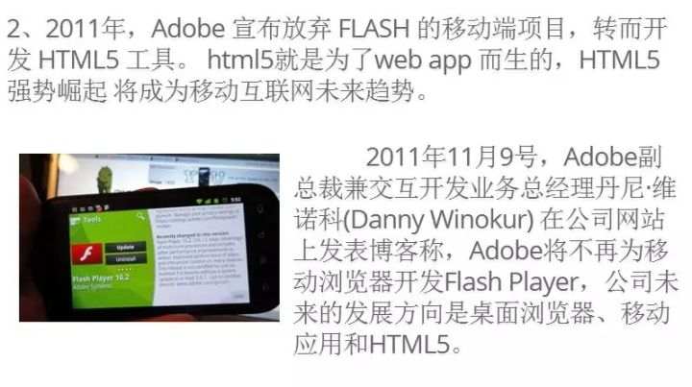

Slide 6
HTML5知识体系
一、HTML5移动优先
随着高端手机（Andriod、Iphone、Ipod、winphone）的盛行，移动互联应用开发也越来越受到人们的重视，很大一部分人离开手机已经到没法生活的地步了，移动优先已成趋势，不管是开发什么，都以移动为主，移动应用可以极大的方便人们的生活。所以未来HTML5应该会优先在移动设备上更多的应用。如今已经有一些大企业将HTML5应用于移动开发，表现非常出色，所以终将成为趋势。
二、HTML5游戏开发
HTML5是伟大的,因为它多才多艺的 - 它没有具体针对单一的平台.更重要的是,HTML5是无所不在的. 就我所知的,它在你的PC上,你的手机上,你的平板设备上,甚至在你的厨房电器上. 在编写HTML5游戏的时候，你有太多选择. 像ImpactJS框架, 皆在帮助开发游戏的方方面面, 而像EaselJS框架主要关注图形处理. 最后还是由你来挑选你认为最舒服的框架. 这些可能让人摸不着头脑, 但在JavaScript世界, 确定了框架往往意味着确定了编程风格.。

Slide 7
三、HTML5响应式设计
在HTML 5真的改变移动开发平台之前，必须要迈出重要一步，那就是“响应式设计”，也就是屏幕可以根据内容而自动调整大小。响应式设计考量的web站点则提供给用户更好的体验，无论用户通过pc终端还是移动设计打开的站点；HTML5和css3的出现，响应式web设计在更多前段开发者的认知中被广义的认为流畅的设计，弹性的布局设计，易于改变的布局设计，可自动适配的布局设计，垮平台的web设计等等
四、设备访问
消除Web应用与原生应用界限的最大障碍就是浏览器访问移动设备基本特性的能力，比如照相机，通讯录，日历，加速器等，利用HTML5实现此能力方面，Mozilla一直在努力通过移动浏览器Fennec来将强设备访问能力。对许多移动开发商来说，提高设备访问能力是HTML5最令人激动的革新，这意味着Web应用能够登陆移动设备而无需做任何PhoneGap式打包，游戏开发商当然最开心，因为某些特性对他们来说是封锁的，比如能整合到游戏中的加速器。这就开启了另一个可能的世界，比如能与云更好地整合并提高游戏可玩性，有了HTML5这个平台，开发商可以不再依赖于Java语言，CSS3，HTML及其它程序语言。

Slide 8
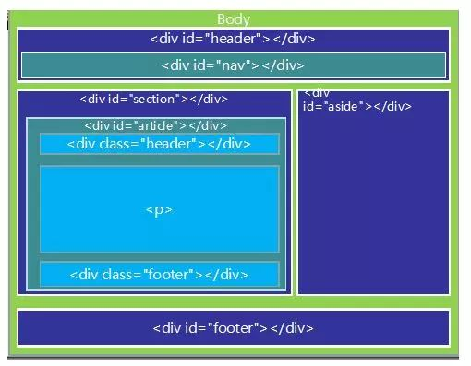
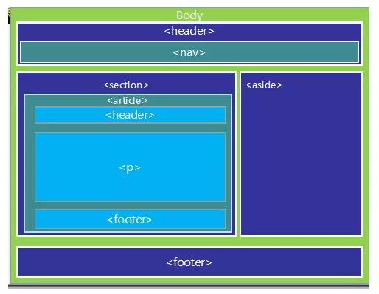
HTML5语义化标签
在HTML 5出来之前，我们用div来表示页面章节，但是这些div都没有实际意义。（即使我们用css样式的id和class形容这块内容的意义）。这些标签只是我们提供给浏览器的指令，只是定义一个网页的某些部分。但现在，那些之前没“意义”的标签因为因为html5的出现消失了，这就是我们平时说的“语义”。

Slide 9
但是也不要因为html5新标签的出现，而随意用之，错误的使用肯定会事与愿违。所以有些地方还是要用div的，就是因为div没有任何意义的元素，他只是一个标签，仅仅是用来构建外观和结构。因此是最适合做容器的标签。W3C定义了这些语义标签，不可能完全符合我们有时的设计目标，就像制定出来的法律不可能流传100年都不改变，更何况它才制定没多久，不可能这些语义标签对所以设计目标的适应。只是一定程度上的“通用”，我们的目标是让爬虫读懂重要的东西就够了。
结论：不能因为有了HTML 5标签就弃用了div，每个事物都有它的独有作用的。

Slide 10
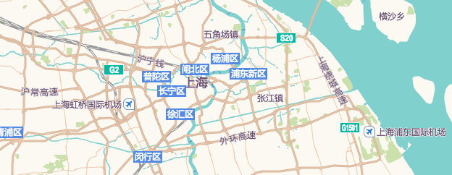
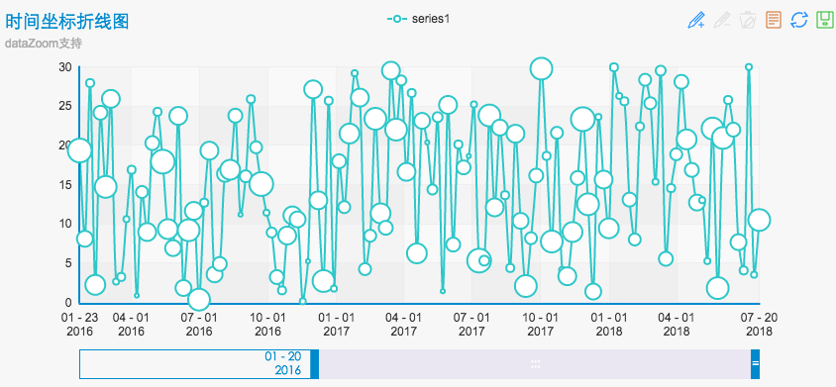

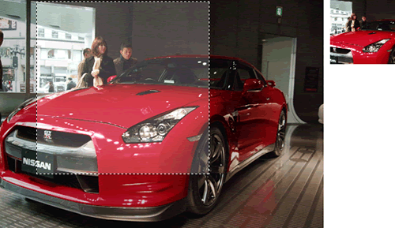
HTML5新特性之Canvas
（1）Canvas产生的原因： 释放浏览器GDI
（2）Canvas的优势: 内存操作 VS DOM Render 、JavaScript 操纵
（3）用途：游戏、地图、大型图表、图片压缩和裁剪等
(4）Demo：
this.canvas.toDataURL('image/' + type, quality);
context.drawImage(that.image, 0, 0, width, height);
(5)应用举例：高德地图、egret游戏引擎、echarts …

Slide 11
HTML5新特性之FileReader & CSS3
1、FileReader
(1)FileReader产生的原因： 获取文件的内容和大小
(2)应用场景：文件上传大小前端判断、图片上传预览等
(3)Demo：
var reader = new FileReader();
reader.readAsDataURL(file);
2、CSS 3
(1)解决UI展现的缺陷，比如border-radius、transform
(2)替代了部分JavaScript UI层面的动画。
@-webkit-keyframes flash {
0% {
opacity: 0;
}
50% {
opacity: 1;
}
100% {
opacity: 0;
}
}
.firebug_flash {
-webkit-animation-name: flash;
-webkit-animation-iteration-count:
infinite;
-webkit-animation-duration: 1s;
background-color: #F7001D;
}
总结：HTML5将系统功能释放；CSS3更加方便创建更炫UI

Slide 12
HTML5之meta举例 & 等等
<!--360极速模式-->
<meta name="renderer" content="webkit">
<meta http-equiv="X-UA-Compatible" content="IE=edge,chrome=1">
<meta name="format-detection" content="telephone=no" searchtype="map">
<meta name="apple-mobile-web-app-capable" content="yes">
<meta name="apple-mobile-web-app-status-bar-style" content="black">
<meta http-equiv="Content-Type" content="text/html; charset=utf-8">
<meta name="apple-mobile-web-app-title" content="美途">
<!--<meta name="apple-mobile-web-app-status-bar-style" content="black-translucent" />-->
<meta name="viewport" content="width=device-width,initial-scale=1,maximum-scale=1,minimum-scale=1,minimal-ui">
<meta name="misapplication-tap-highlight" content="no" />
<!-- uc强制竖屏 -->
<meta name="screen-orientation" content="portrait">
<!-- QQ强制竖屏 -->
<meta name="x5-orientation" content="portrait">
<!-- UC强制全屏 -->
<meta name="full-screen" content="yes">
<!-- QQ强制全屏 -->
<meta name="x5-fullscreen" content="true">
<!-- UC应用模式 -->
<meta name="browsermode" content="application">
<!-- QQ应用模式 -->
<meta name="x5-page-mode" content="app">
<!-- windows phone 点击无高光 -->
<meta name="msapplication-tap-highlight" content="no">

Slide 13
谢谢！

